Slide 1
Agenda
Instrumentos de política de comercio exterior del sector agropecuario.
Expomilano.
Ejercicio práctico de utilización de herramientas e información de comercio exterior.
Metodología de priorización de productos y mercados.
Oficina de Asuntos Internacionales

Slide 2
FAO STAT
Exportaciones
Importaciones
País
Mundo
Regiones geográficas
Grupos especiales
Cultivos
Animales
Insumos
Alimentos – pesca
Productos agropecuarios
Análisis macro
Rezago de información
Seguridad alimentaria

Slide 3
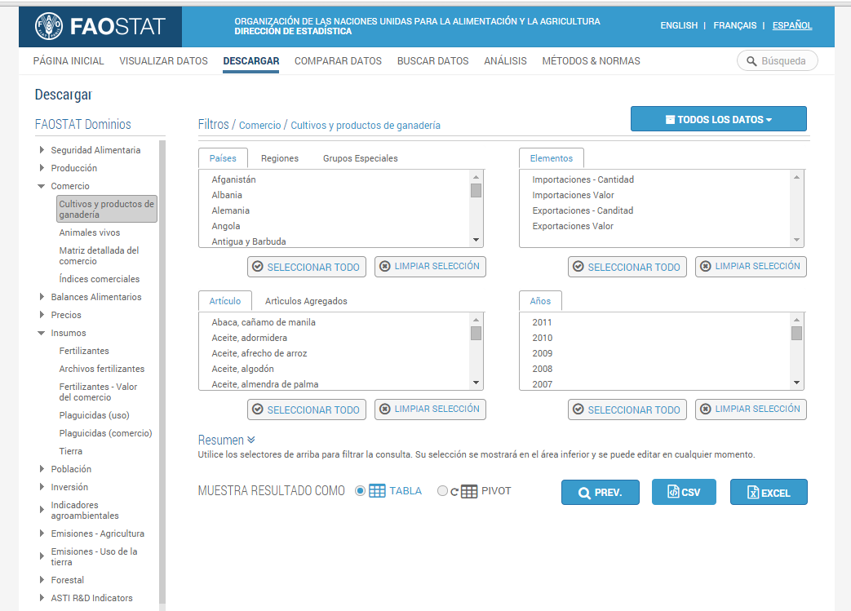
FAO STAT
Entrada
Variables
CUCI
Clasificación Uniforme
para el Comercio Internacional
Producto
Variables macro
Periodo y formato

Slide 4
UN COMTRADE
Exportaciones
Importaciones
País
País
Dificultad para la descarga de datos
Tienen restricciones de descarga 50.000
No es muy amigable
SA 6
SA
OMA
CUCI
Clasificación Uniforme
para el Comercio Internacional

Slide 5
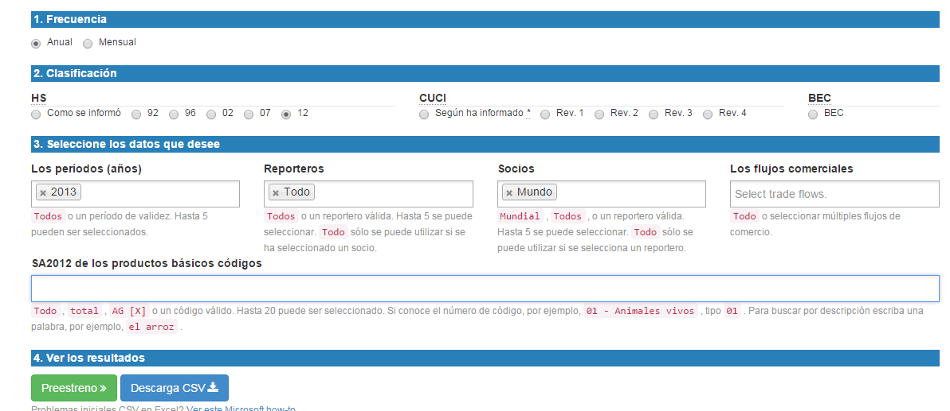
UN COMTRADE
Nomenclatura
Periodo
A y M
Entrada
Salida
Variable
Desagregación SA

Slide 6
USDA FAS GATS
Exportaciones
Importaciones
País
País
País
Bloques económicos
Regiones geográficas
Bloques económicos
Agricultura
Bultos (granos)
Bienes intermedios
Bienes orientados al consumo
SA
Hay paginas web más amigables

Slide 7
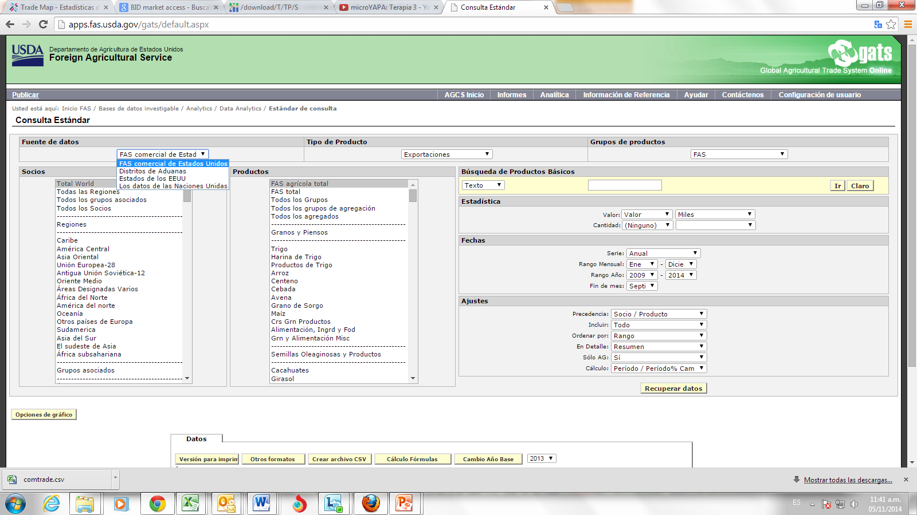
USDA FAS GATS
Fuente información
Variables y
Periodo
Salida
Entrada
formatos Descarga
Filtros

Slide 8
TRADE MAP ITC
Exportaciones
Importaciones
Balanza Comercial
País
País
País
Grupo
Grupo
Bloques económicos
Importaciones
SA hasta 10 dígitos
Calcula precio implícito
Se pueden tener estadísticas mensuales
Es muy fácil de manejar
Maneja todos los niveles del SA
Calcula Balanza Comercial
Calcula Indicadores
Gráfica
CUCI
Clasificación Uniforme
para el Comercio Internacional

Slide 9
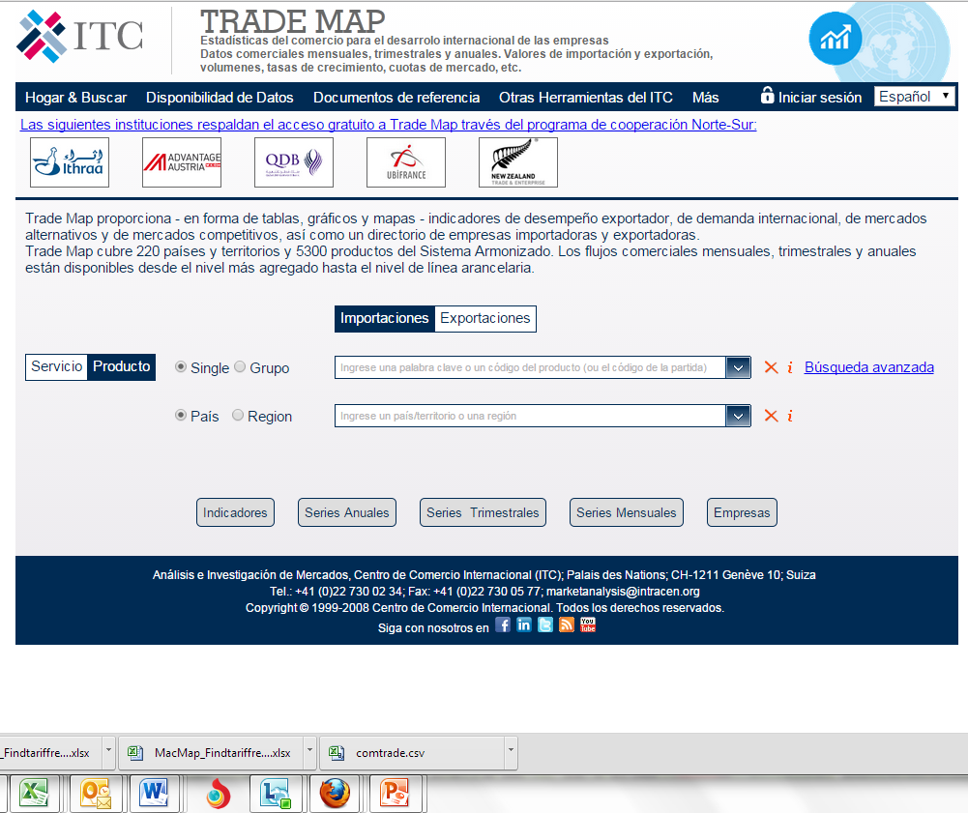
TRADE MAP ITC
Registro
Email
Código de verificación
Nombre
CUCI
Clasificación Uniforme
para el Comercio Internacional

Slide 10
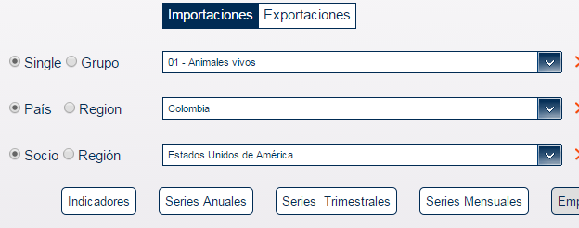
TRADE MAP ITC
Variables
SA 10
Entrada
Salida
Periodo y otros criterios

Slide 11
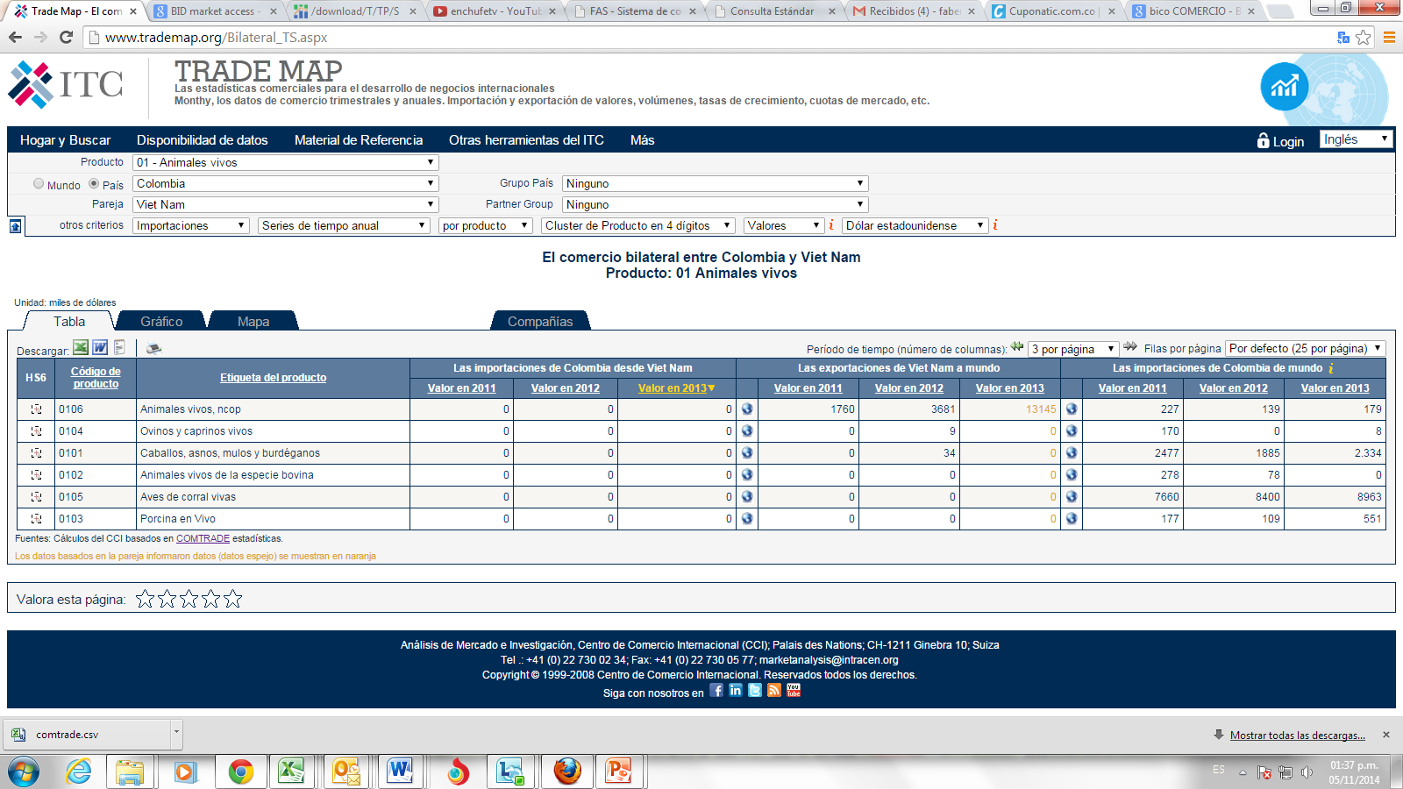
TRADE MAP ITC
SA 10
Entrada
Salida
Variables y Criterios
Producto, país, desagregación, valores, volumen

Slide 12
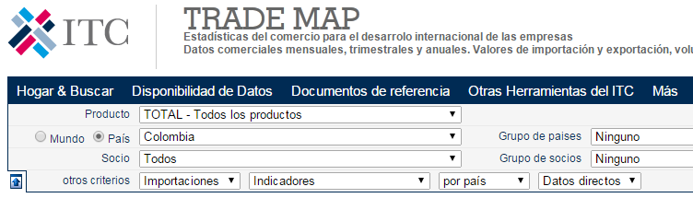
TRADE MAP ITC
Dato, BC, participación, tasa de crecimiento, posición relativa en el comercio mundial, %CI, Arancel aplicado.
Otras herramientas de análisis
Market Access Map (aranceles ), Investment Map (IED XM) y Estudios de análisis de mercado y cursos gratuitos

Slide 13
Ejercicio práctico
Comercio Mundial del producto X 2009-2013
10 principales países exportadores (valor , volumen y precio implícito)
10 principales países importadores (valor, volumen y precio implícito)
Balanza comercial (valor)
¿La demanda/oferta esta creciendo?, ¿en donde esta creciendo más?
Comercio exterior del producto X 2009-2013
Valor, volumen y precio implícito de las exp/impo colombianas del producto x
Principales destino/origen de las Exportaciones colombianas del producto x (valor y volumen)
Posición del Colombia como proveedor o importador en los mercados anteriores
Tasa de crecimiento
Participación del producto x sobre el total exportado/importado por Colombia
CUCI
Clasificación Uniforme
para el Comercio Internacional

Slide 14
CONTENIDO
Revisión de los ejercicios de priorización realizados en el país:
1.1. Metodologías. PROEXPORT, PTP, MADR.
1.2. Fortalezas y debilidades.
Propuesta de identificación y priorización de productos de la Oficina de Asuntos Internacionales:
2.1 Desde la oferta
2.2 Desde la demanda
Próximos pasos.
1
Oficina de Asuntos Internacionales

Slide 15
1. Ejercicios de priorización e identificación de productos agropecuarios y agroindustriales con potencial exportador realizados en el país
1
Oficina de Asuntos Internacionales

Slide 16
Programa de Transformación Productiva
Objetivo: Identificar productos en las que Colombia proyecta convertirse en un proveedor de talla mundial en un horizonte de 15 años.
Criterios de Priorización: Atractivo del mercado y competitividad de Colombia
Productos hortofrutícolas priorizados: Piña, Aguacate Hass, Fresa, Mango, Papaya, Ají, Cebolla de bulbo
Centro de Aprovechamiento de los Acuerdos Comerciales
Objetivo: Identificar productos exportables para consolidar el acceso preferencial a los principales socios comerciales, y aprovechar los TLC para potenciar la oferta exportable.
Criterios de Priorización: Importaciones crecientes o constantes de los mercados con TLC, exportaciones de Colombia a los mercados con TLC y a otros mercados, mayores a 100 mil USD en promedio, Producción mayor a 10 mil TM / año y capacidad de exportación.
Productos priorizados: Listados de productos exportables (consolidación y potenciales) a USA, Canadá, Corea, EFTA, UE, que está siendo validada con las regiones.
1
Oficina de Asuntos Internacionales

Slide 17
Proexport
Objetivo: Focalizar esfuerzos y recursos para la promoción de las exportaciones no tradicionales colombianas en mercados con potencial
Criterios de Priorización: Demanda evidenciada directamente en los mercados a través de las Oficom e identificación de mercados ponderando aspectos macroeconómicos, sectoriales, comerciales, de acceso y condiciones logísticas.
Apuesta Exportadora MADR
Objetivo: Identificar los productos y las regiones con las mejores condiciones para lograr acceso permanente al mercado internacional a través del diseño e implementación de políticas de promoción.
Criterios de Priorización: Mercado internacional creciente, nichos de mercado, material vegetal disponible, innovación tecnológica en producción, transformación, empaques y transporte, especialización de la producción, cumplimiento de requerimientos de los mercados internacionales (sanitarios y fitosanitarios), sostenibilidad económica, ambiental y social.
1
Oficina de Asuntos Internacionales

Slide 18
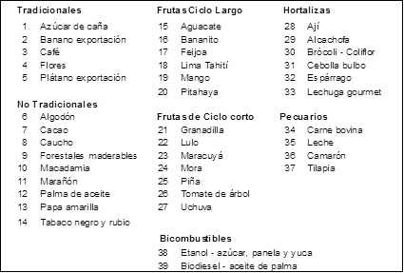
Productos priorizados MADR
(Apuesta Exportadora 2006 -2020)
Concertación público y privada
Oficina de Asuntos Internacionales

Slide 19
Desventajas de las metodologías de priorización implementadas
Programa de Transformación Productiva:
Criterios de priorización y ponderación utilizados que privilegia la selección de productos de gran consumo en el mercado internacional y poca diferenciación (commodities). Quedan excluidos en una primera instancia productos promisorios como: pasifloras, uchuva y demás productos exóticos y tropicales en el caso de los hortofrutícolas.
La priorización de productos no está vinculada a mercados de destino específicos.
1
Oficina de Asuntos Internacionales

Slide 20
Centro de Aprovechamiento de los Acuerdos Comerciales:
Priorización solo para Estados Unidos, Canadá, UE, EFTA y Corea, quedando al margen otros países con acuerdos vigentes y mercados con alto potencial económico y/o emergentes, con tasas de crecimiento dinámicas y diversificación de la demanda por alimentos.
No permite evaluar el posicionamiento de los principales países proveedores (competidores de Colombia) para un producto determinado en un mercado de destino.
Falta de automatización de los procesos de simulación de esta metodología. Estática comparativa.
1
Oficina de Asuntos Internacionales

Slide 21
Proexport:
Comunicación de oportunidades a “empresas listas para exportar”, generalmente medianas y grandes agroindustrias o comercializadoras, con la consecuente baja cobertura de pequeños y medianos productores y/o asociaciones de productores del sector agropecuario.
1
Oficina de Asuntos Internacionales

Slide 22
Apuesta Exportadora Ministerio de Agricultura y Desarrollo Rural
No tiene en cuenta la apertura comercial de los últimos años.
Es una priorización realizada con criterios acertados en términos de competitividad de la producción y demanda internacional, pero desactualizada.
Dentro de la Apuesta Exportadora hay productos que ya no tienen potencial exportador debido a cambios en la demanda internacional y/o en la competitividad interna (algodón).
Han surgido nuevos productos y sectores con potencial exportador: fresa, papaya, alimentos para animales, material genético y productos de la confitería, entre otros.
No hay una priorización por mercado a partir de la cual se plantee una apuesta exportadora por país de destino.
1
Oficina de Asuntos Internacionales

Slide 23
2. Propuesta de identificación y priorización de productos de la Oficina de Asuntos Internacionales:
2.1 Desde la oferta
2.2 Desde la demanda
1
Oficina de Asuntos Internacionales

Slide 24
2.1. Una primera aproximación en la Identificación de productos
agropecuarios y agroindustriales con oferta exportable
Criterios:
A partir de las exportaciones agropecuarias y agroindustriales de Colombia en los últimos 5 años, se identifican los productos que tienen una oferta exportable consolidada y dinámica.
Los productos se priorizan con base en el volumen y el crecimiento promedio anual de las exportaciones en los últimos 5 años.
Se excluyen los productos que tiene exportaciones esporádicas. Coeficiente de variación > 60% .
1
Oficina de Asuntos Internacionales

Slide 25
Oferta exportable por rangos de exportación
(Volúmenes promedio 09/13). 10 dígitos del arancel
Intervalos | Productos | Participación
Entre 22 y 220 ton | 57 | 32%
Entre 221 y 2.200 ton | 67 | 38%
Entre 2.201 y 22.000 ton | 39 | 22%
Entre 22.001 y 220.000 ton | 12 | 7%
Entre 220.001 y 2.200.000 ton | 3 | 1%
Total productos | 178 | 100%
Fuente: Dian-Dane.
Cálculos: Oficina de Asuntos Internacionales
Oficina de Asuntos Internacionales

Slide 26
10 primeros productos con exportaciones entre 22 y 220 toneladas 32% del total de la oferta
Oficina de Asuntos Internacionales

Slide 27
10 primeros productos con exportaciones entre 221 y 2.200 toneladas 38% del total de la oferta
Oficina de Asuntos Internacionales

Slide 28
10 primeros productos con exportaciones entre 2.201 y 22.000 toneladas 22% del total de la oferta
Oficina de Asuntos Internacionales

Slide 29
10 primeros productos con exportaciones entre 22.001 a 220.000 toneladas 7% del total de la oferta
Oficina de Asuntos Internacionales

Slide 30
productos con exportaciones entre 220.001 a 2.200.000 toneladas 1% del total de la oferta
Oficina de Asuntos Internacionales

Slide 31
Productos con volumen promedio anual de exportaciones
> 500 toneladas y crecimiento promedio anual > 4%* (36 productos)
NANDINA | DESCRIPCION | Toneladas | % Crec . Prom. Anual 09/13
1513211000 | Aceites de almendra de palma y sus fracciones, en bruto. | 37.856 | 8,2
1511900000 | Los demás aceites de palma y sus fracciones, incluso refinados, pero sin modificar químicamente. | 32.962 | 6,8
0603141000 | Pompones frescos, cortados para ramos o adornos. | 23.913 | 7,3
1520000000 | Glicerol en bruto; aguas y lejías glicerinosas. | 17.183 | 51,2
0603193000 | Alstroemerias frescas, cortadas para ramos o adornos. | 15.631 | 5,4
1102200000 | Harina de maíz. | 14.139 | 11,1
2309109000 | Los demás alimentos para perros o gatos, acondicionados para la venta al por menor. | 9.715 | 18,6
0803901200 | Bananas bocadillo (manzanito, orito) (Musa acuminata), frescas | 8.845 | 8,2
2008999000 | Los demás frutos y partes comestibles de plantas, incluidas las mezclas, preparados o conservados de otro modo, incluso con adición de azúcar u otro edulcorante o alcohol, excepto las mezclas de la subpartida No. 2008.19. | 6.852 | 10,2
1901909000 | Las demás preparaciones alimenticias de la partida 19.01 no expresadas ni comprendidas en otras partidas. | 6.683 | 4,4
1507909000 | Los demás aceites de soja (soya) y sus fracciones, incluso refinados, pero sin modificar químicamente. | 5.444 | 8,3
1604141000 | Preparaciones y conservas de atunes, enteros o en trozos, excepto picados. | 4.852 | 7,4
2208400000 | Ron y demás aguardientes procedentes de la destilación, previa fermentación, de productos de la caña de azúcar. | 4.558 | 11,0
2102109000 | Las demás levaduras vivas. | 4.448 | 14,9
Fuente: Dane / DIAN. Cálculos: Oficina de Asuntos Internacionales
* Crec. prom. anual de las exportaciones 09/13
Oficina de Asuntos Internacionales

Slide 32
NANDINA | DESCRIPCION | Toneladas | Crec . Prom. Anual 09/13
2008993000 | Mangos preparados o conservados de otra forma, incluso con adición de azúcar u otro edulcorante o alcohol. | 4.228 | 6,4
1801001900 | Los demás cacaos crudos en grano, entero o partido. | 4.176 | 25,6
1704909000 | Los demás artículos de confitería sin cacao (incluido el chocolate blanco). | 4.023 | 6,5
1904100000 | Productos a base de cereales, obtenidos por inflado o tostado. | 4.015 | 4,9
1211909000 | Las demás plantas y partes de plantas, semillas y frutos de las especies utilizadas principalmente en perfumería, en medicina o como insecticidas, parasiticidas o similares, frescos o secos, incluso cortados, quebrantados o pulverizados. | 3.401 | 13,7
2203000000 | Cerveza de malta. | 3.117 | 5,7
0304310000 | Filetes de tilapia (Oreochromis spp.), frescos o refrigerados. | 2.668 | 11,3
0810901030 | Gulupa (maracuyá morado) (Passiflora edulis varo edulis), frescas. | 2.497 | 15,5
0901211000 | Café tostado, sin descafeinar, en grano. | 2.389 | 7,9
1101000000 | Harina de trigo y de morcajo (tranquillón). | 1.746 | 11,9
0904209000 | Los demás frutos de los géneros Capsicum o Pimenta, secos, triturados o pulverizados. | 1.685 | 11,4
1905909000 | Los demás productos de panadería pastelería o galletería incluso con cacao. Hostias, sellos vacíos del tipo de los usados para medicamentos, obleas para sellar, pastas secas de harina, almidón o fécula, en hojas y productos similares. | 1.665 | 16,1
1005100000 | Maíz para la siembra. | 1.295 | 9,8
1404200000 | Línteres de algodón. | 1.253 | 9,2
1806320090 | Los demás chocolates y demás preparaciones alimenticas que contengan cacao, en bloques, tabletas o barras, sin rellenar. | 1.102 | 4,2
0901212000 | Café tostado, sin descafeinar, molido. | 1.065 | 15,9
Fuente: Dane / DIAN. Cálculos: Oficina de Asuntos Internacionales
Oficina de Asuntos Internacionales

Slide 33
NANDINA | DESCRIPCION | Toneladas | Crec . Prom. Anual 09/13
1214900000 | Los demás nabos forrajeros, remolachas forrajeras, raíces forrajeras, heno, trébol, esparceta, coles forrajeras, altramuces, vezas y productos forrajeros similares, incluso en "pellets". | 909 | 83,5
1803100000 | Pasta de cacao sin desgrasar. | 879 | 7,0
1806209000 | Las demás preparciones alimenticias que contengan cacao, en bloques o barras con peso superior a 2 kg, o en forma líquida, pastosa, en polvo, gránulos o en formas similares, en recipientes o envases inmediatos con un contenido superior a 2 kg. | 757 | 8,9
0709510000 | Hongos del género agaricus, frescos o refrigerados. | 569 | 5,1
2001909000 | Las demás hortalizas, frutas y demás partes comestibles de plantas, preparadas o conservadas en vinagre o en ácido acético. | 567 | 43,0
0301110000 | Peces ornamentales de agua dulce, vivos. | 536 | 12,8
Fuente: Dane / DIAN. Cálculos: Oficina de Asuntos Internacionales
Oficina de Asuntos Internacionales

Slide 34
2.2. Priorización de productos a partir de la demanda
“Metodología de cuadrantes”–exploración preliminar de mercados
Metodología simple, basada en información secundaria de comercio disponible.
Análisis dinámico para la diferenciación de productos y mercados según el comportamiento de la demanda (importaciones) y el atractivo comercial que representan los mercados de destino.
Es un primer filtro para iniciar una profundización en el análisis de oportunidades con criterios como: condiciones generales y preferenciales de acceso al mercado, identificación de ventajas competitivas, precios internacionales, canales de comercialización, tendencias de consumo, etc.
1
Oficina de Asuntos Internacionales

Slide 35
Priorización de productos a partir de la demanda
Metodología de cuadrantes–exploración preliminar de mercados
Puede ser aplicada a diferentes niveles de agregación arancelaria y utilizar diferentes perspectivas de análisis
- Tamaño y dinámica de la demanda de un mercado especifico.
- Dinámica de la oferta colombiana frente a la dinámica de la demanda de un mercado específico.
- Dinámica de los principales proveedores de un producto en un mercado específico (identificación de ventajas competitivas de Colombia).
1
Oficina de Asuntos Internacionales

Slide 36
Priorización de productos a partir de la demanda
Metodología de cuadrantes – exploración preliminar de mercados
La metodología se aplicará a 2 grupos de países: 1) economías con los que se tiene Acuerdos Comerciales Vigentes y 2) economías con perspectivas de alto crecimiento económico
Permite direccionar políticas y focalizar acciones de acuerdo a la dinámica de la demanda internacional
1
Oficina de Asuntos Internacionales

Slide 37
Acuerdos Comerciales Vigentes
TLC México
TLC Triangulo norte (Centro América)
CAN
CARICOM
MERCOSUR
TLC EFTA
TLC CANADÁ
AAP VENEZUELA
TCL CHILE
TLC EEUU
TLC Unión Europea
Oficina de Asuntos Internacionales

Slide 38

























Principales economías 2050 según el Banco Mundial (Tamaño del PIB)
ECONOMÍAS EN 2050
India
China
Estados Unidos
Indonesia
Brasil
Nigeria
Rusia
México
Japón
Reino Unido
Egipto
Filipinas
Alemania
Turquía
Vietnam
Francia
Corea del Sur
Bangladesh
Arabia Saudí
Colombia
Estados Unidos
China
Japón
Alemania
Francia
Gran Bretaña
Brasil
Italia
India
Canadá
Rusia
España
Australia
México
Corea del Sur
ECONOMÍAS EN 2010
Oficina de Asuntos Internacionales

Slide 39
Tamaño y dinámica de la demanda de un mercado específico*
Cuadrante 2 POTENCIALES
Cuadrante 1
ALTAMENTE ATRACTIVOS
100%
Mercado pequeño con crecimiento dinámico
Mercado grande con crecimiento dinámico
Crecimiento promedio anual del valor de las importaciones del país X
Cuadrante 3
PRODUCTOS DE BAJO INTERES
Cuadrante 4 PROMISORIOS
Mercado pequeño con bajo crecimiento
Mercado grande con bajo crecimiento
-100%
0
n
Valor promedio anual de las importaciones del país X
* Los ejes se cruzan en el volumen y la tasa promedio de las importaciones por producto en el país X
Oficina de Asuntos Internacionales

Slide 40
Aplicación de la metodología para el caso de Estados Unidos 2009 - 2013
(Desagregación arancelaria a 6 dígitos)
1
Oficina de Asuntos Internacionales

Slide 41
Identificación de Productos para Estados Unidos. 20 principales demanda
177.078 USD miles
10 %
1
Oficina de Asuntos Internacionales

Slide 42
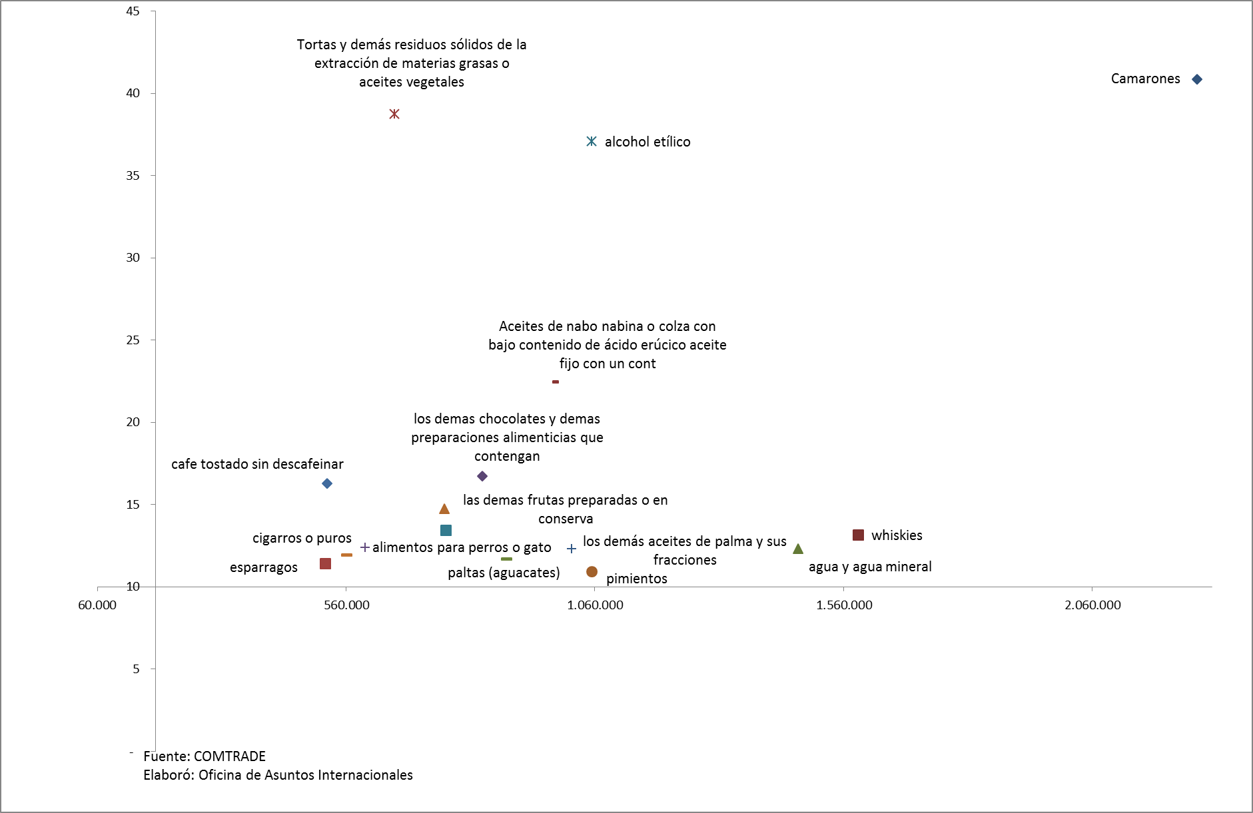
Cuadrante 1 - Altamente Atractivos (6 dígitos)
Crecimiento promedio anual de las Importaciones de
Estados Unidos
Valor promedio anual de las importaciones de EEUU por producto
* Los ejes se cruzan en el volumen y la tasa promedio de las importaciones por producto
Oficina de Asuntos Internacionales

Slide 43
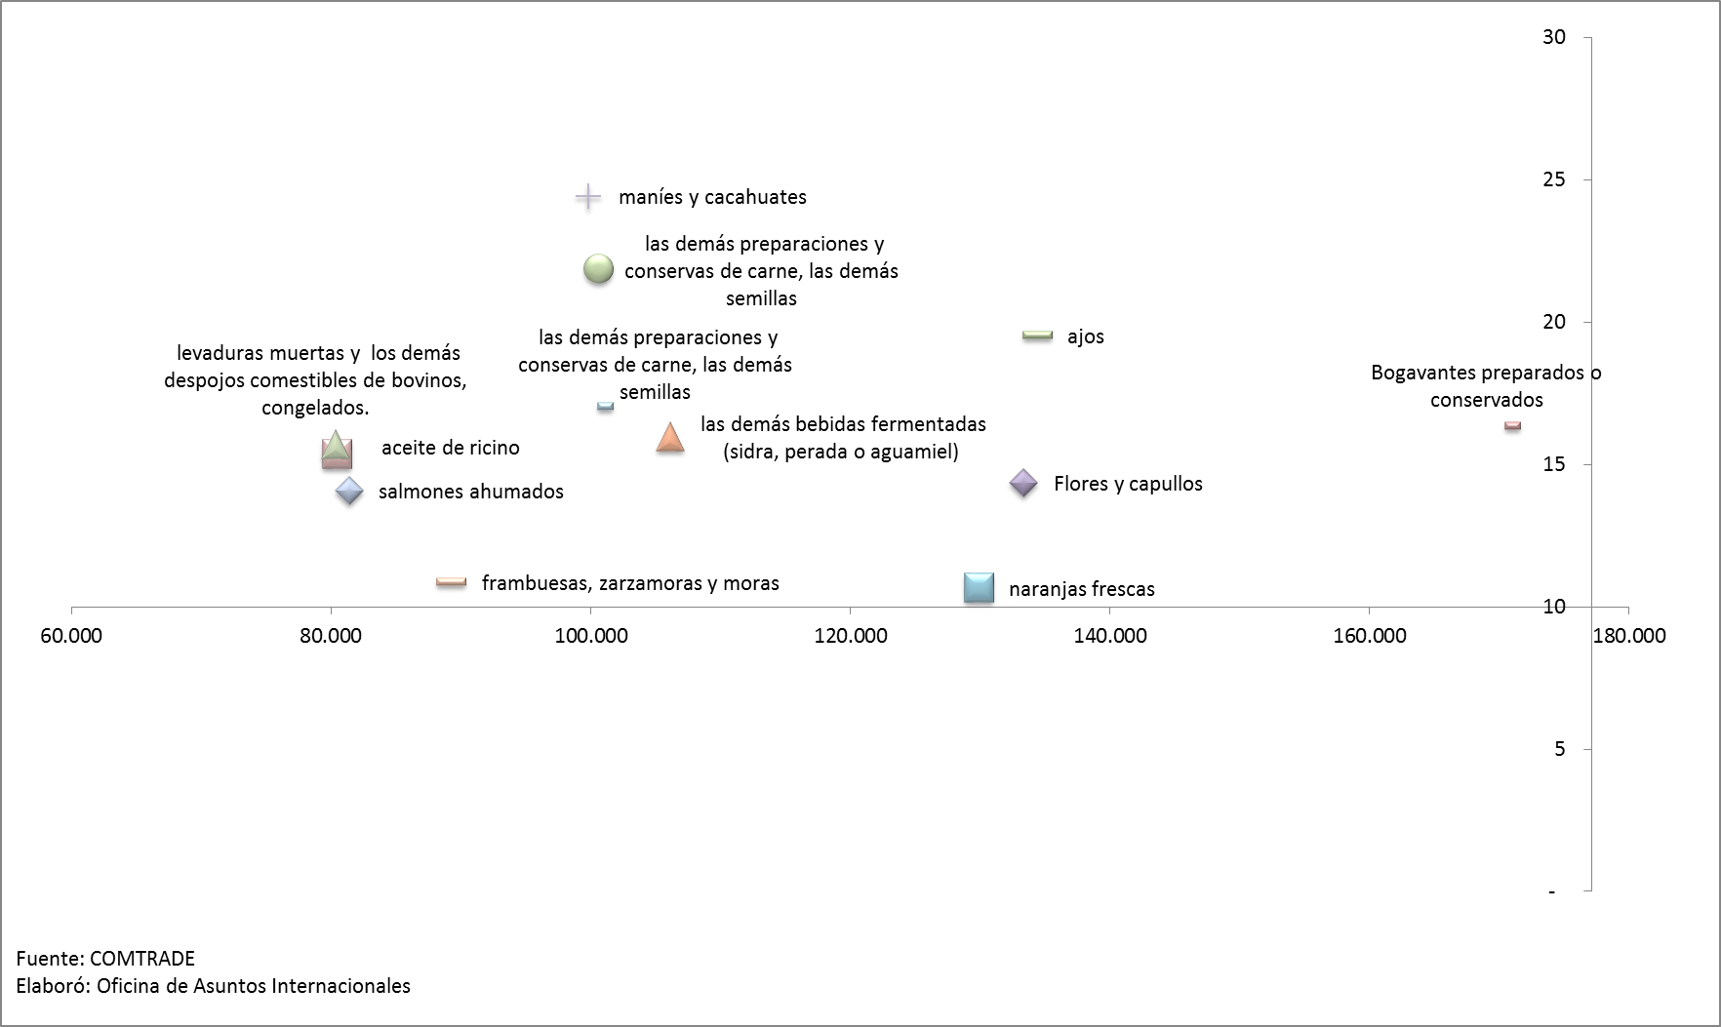
Cuadrante 2 - Productos Potenciales (6 dígitos)
Crecimiento promedio anual de las Importaciones de
Estados Unidos
Valor promedio anual de las importaciones de EEUU por producto
* Los ejes se cruzan en el volumen y la tasa promedio de las importaciones por producto
Oficina de Asuntos Internacionales

Slide 44
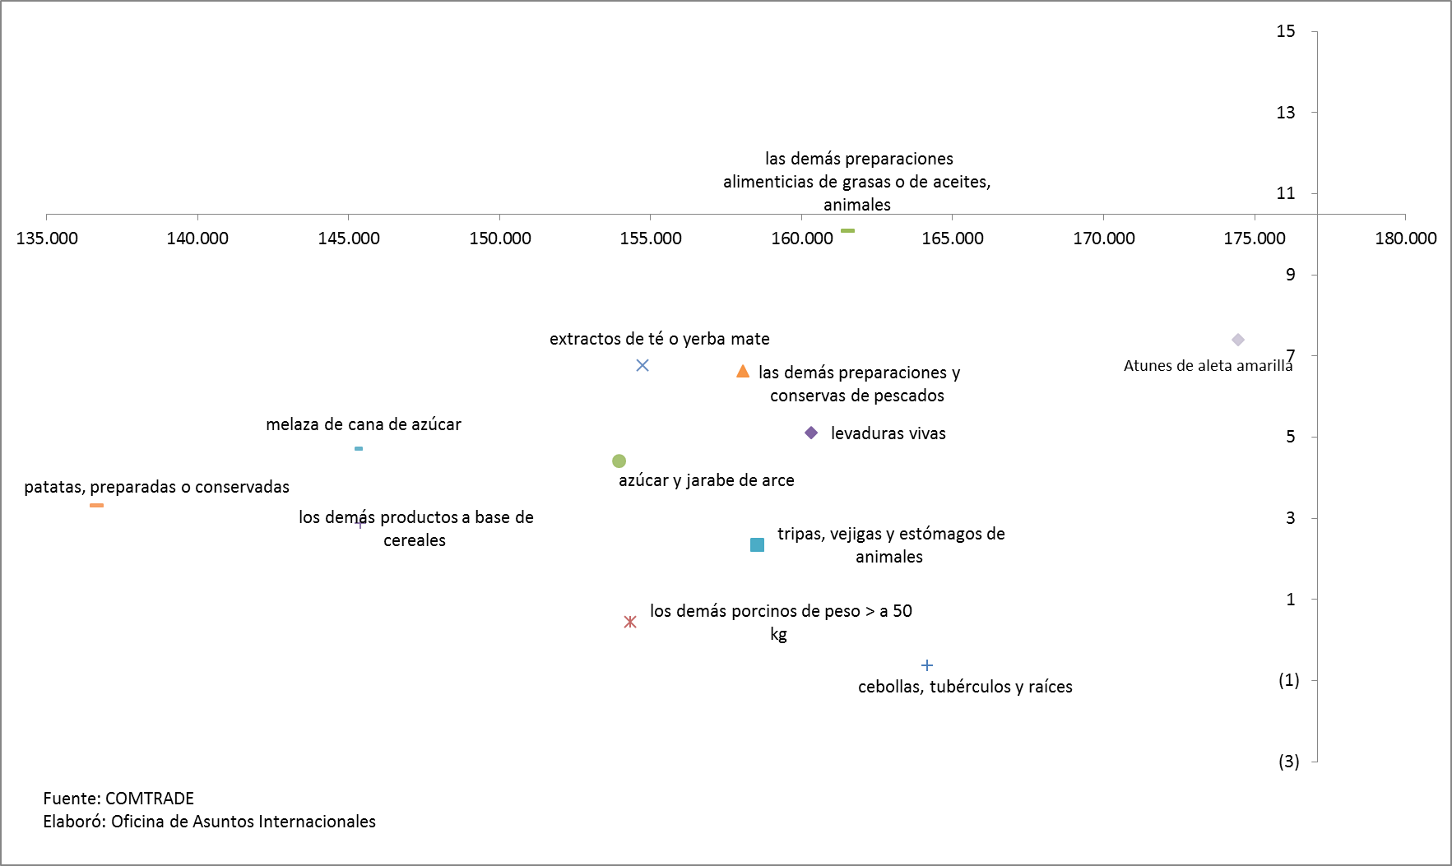
Cuadrante 3 - Productos de Bajo Interés (6 dígitos)
Crecimiento promedio anual de las Importaciones de
Estados Unidos
Valor promedio anual de las importaciones de EEUU por producto
* Los ejes se cruzan en el volumen y la tasa promedio de las importaciones por producto
Oficina de Asuntos Internacionales

Slide 45
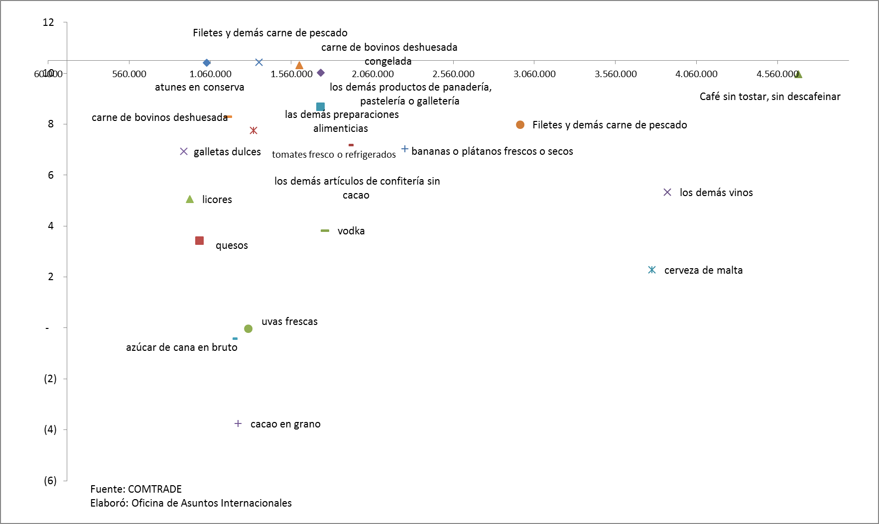
Cuadrante 4 - Productos Promisorios (6 dígitos)
Crecimiento promedio anual de las Importaciones de
Estados Unidos
Valor promedio anual de las importaciones de EEUU por producto
* Los ejes se cruzan en el volumen y la tasa promedio de las importaciones por producto
Oficina de Asuntos Internacionales

Slide 46
Análisis de proveedores por producto y cuadrante. Algunos ejemplos representativos
Oficina de Asuntos Internacionales

Slide 47
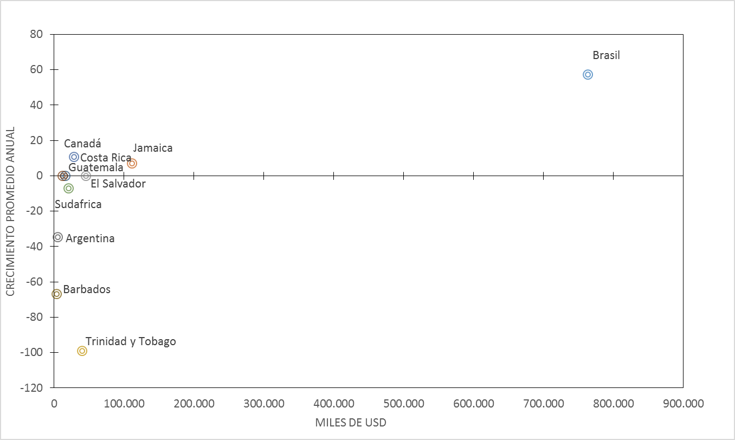
IMPORTACIONES DE ALCOHOL ETILICO DE E.E.U.U
Cuadrante I - Altamente Atractivo
Promedio 2009 - 2013
Fuente: Comtrade. Cálculos: Oficina de Asuntos Internacionales
Oficina de Asuntos Internacionales

Slide 48
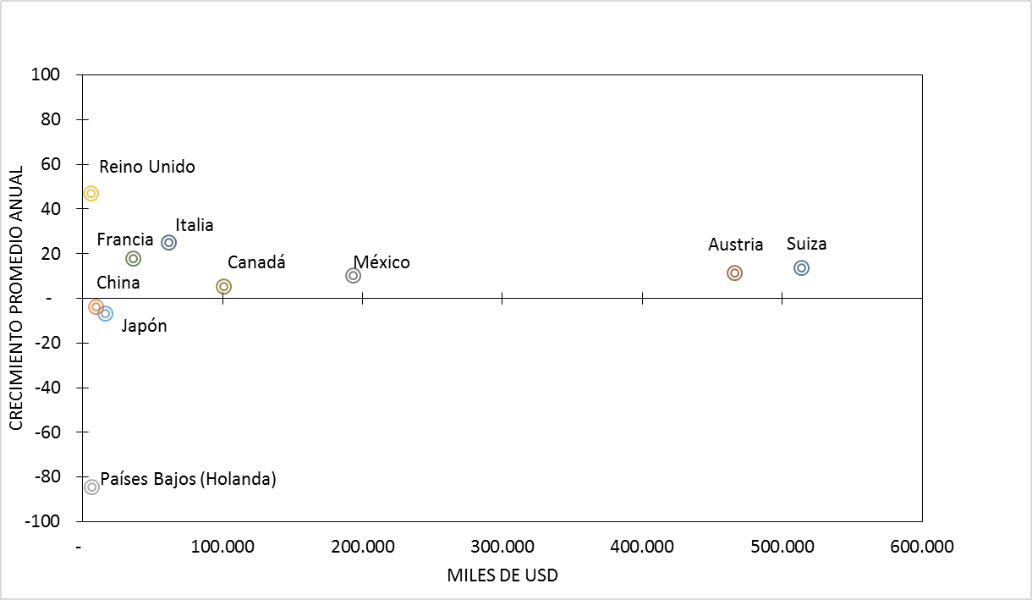
IMPORTACIONES DE AGUA MINERAL DE E.E.U.U
Cuadrante I - Altamente Atractivo
Promedio 2009 - 2013
Fuente: Comtrade. Cálculos: Oficina de Asuntos Internacionales
Oficina de Asuntos Internacionales

Slide 49
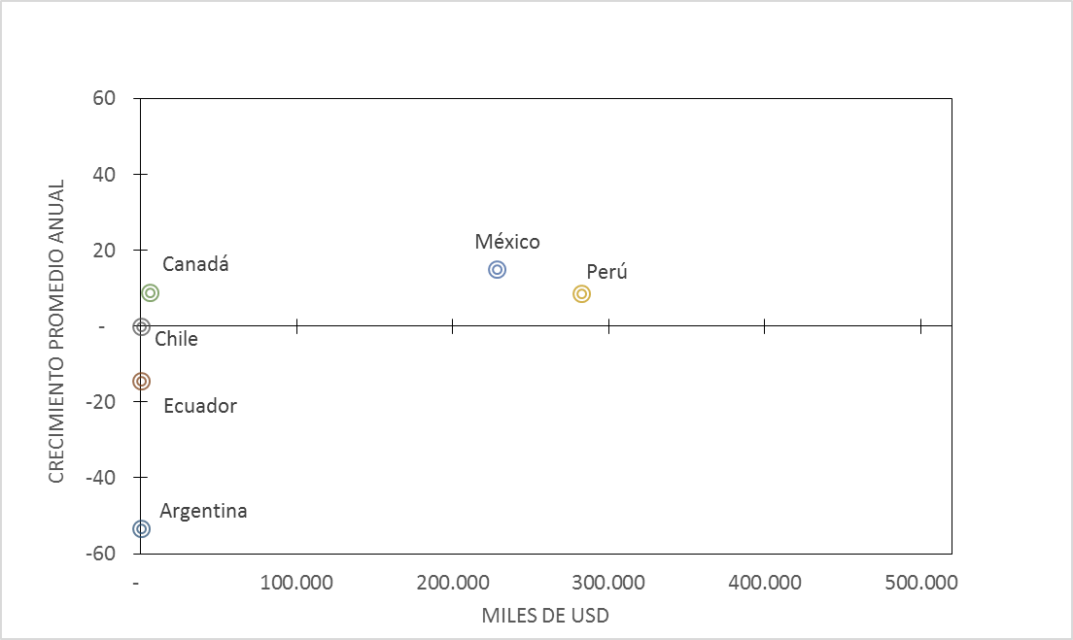
IMPORTACIONES DE ESPARRAGO FRESCO DE E.E.U.U
Cuadrante I - Altamente Atractivo
Promedio 2009 - 2013
Fuente: Comtrade. Cálculos: Oficina de Asuntos Internacionales
Oficina de Asuntos Internacionales

Slide 50
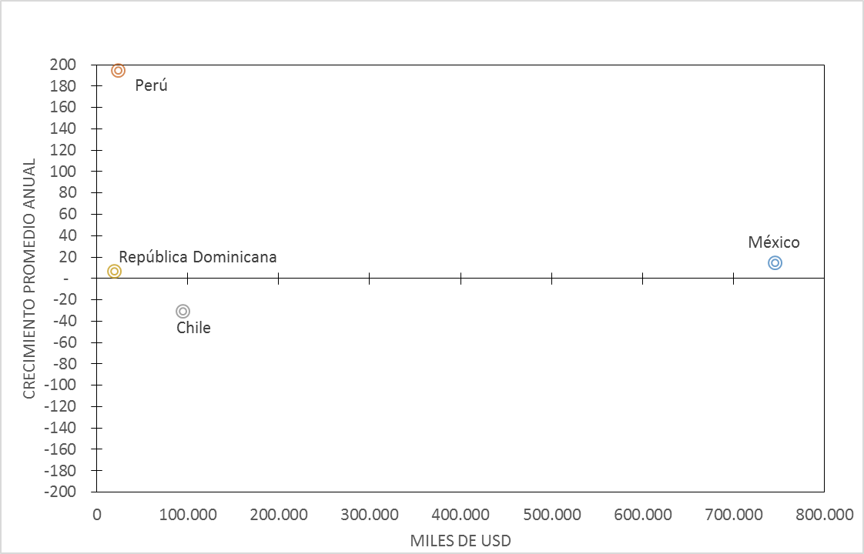
IMPORTACIONES DE AGUACATE FRESCO DE E.E.U.U
Cuadrante I - Altamente Atractivo
Promedio 2009 - 2013
Fuente: Comtrade. Cálculos: Oficina de Asuntos Internacionales
Oficina de Asuntos Internacionales

Slide 51
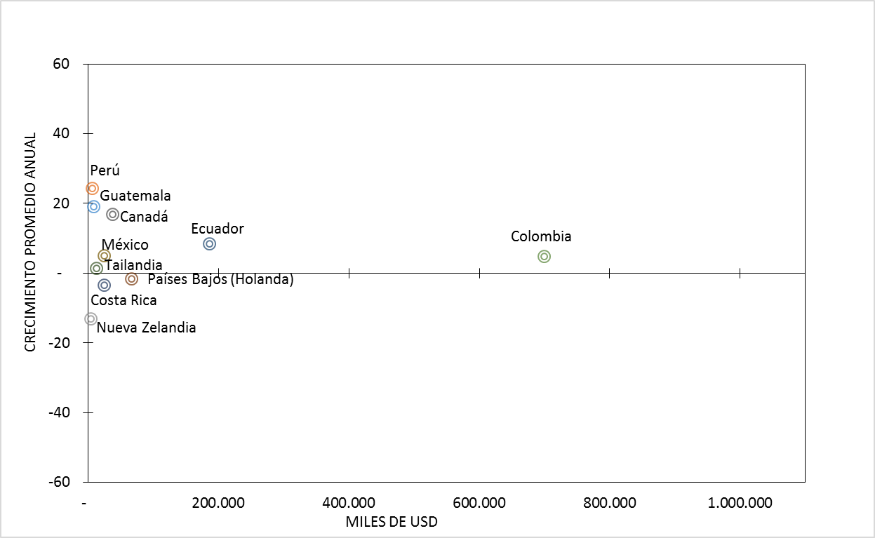
IMPORTACIONES DE FLORES FRESCAS DE E.E.U.U
Cuadrante II - Potenciales
Promedio 2009 - 2013
Fuente: Comtrade. Cálculos: Oficina de Asuntos Internacionales
Oficina de Asuntos Internacionales

Slide 52
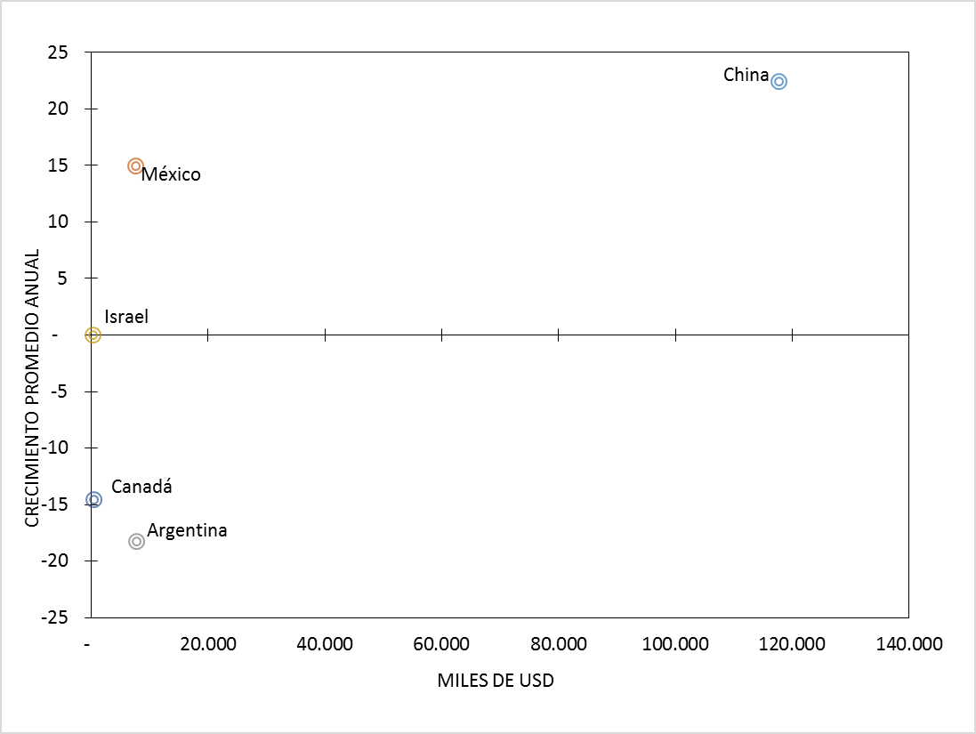
IMPORTACIONES DE AJO FRESCO DE E.E.U.U
Cuadrante II - Potenciales
Promedio 2009 - 2013
Fuente: Comtrade. Cálculos: Oficina de Asuntos Internacionales
Oficina de Asuntos Internacionales

Slide 53
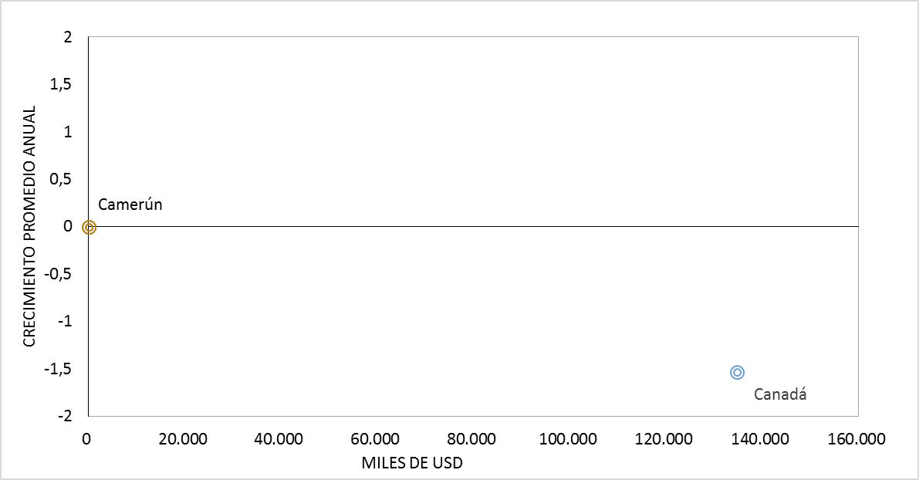
IMPORTACIONES DE PAPA PREPARADA O CONSERVADA DE E.E.U.U
Cuadrante III - Bajo Interés
Promedio 2009 - 2013
Fuente: Comtrade. Cálculos: Oficina de Asuntos Internacionales
Oficina de Asuntos Internacionales

Slide 54
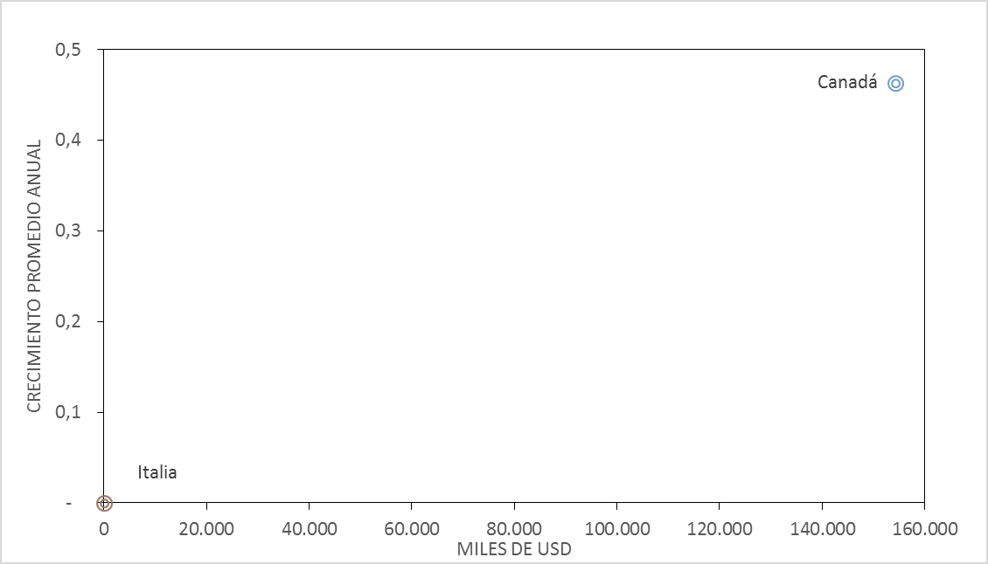
IMPORTACIONES DE LOS DEMÁS PORCINOS DE PESO > A 50 KG DE E.E.U.U
Cuadrante III - Bajo Interés
Promedio 2009 - 2013
Fuente: Comtrade. Cálculos: Oficina de Asuntos Internacionales
Oficina de Asuntos Internacionales

Slide 55
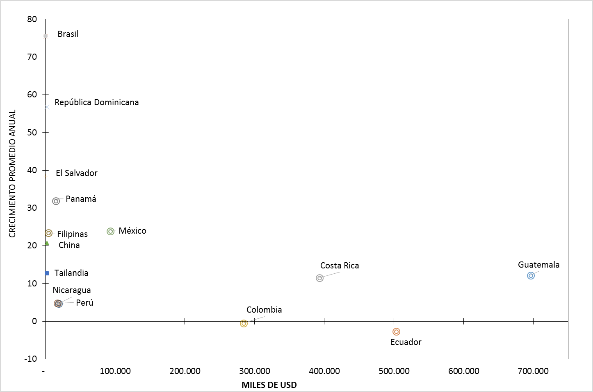
IMPORTACIONES DE BANANAS O PLATANOS FRESCOS O SECOS DE E.E.U.U
Cuadrante IV - Promisorios
Promedio 2009 - 2013
Fuente: Comtrade. Cálculos: Oficina de Asuntos Internacionales
Oficina de Asuntos Internacionales

Slide 56
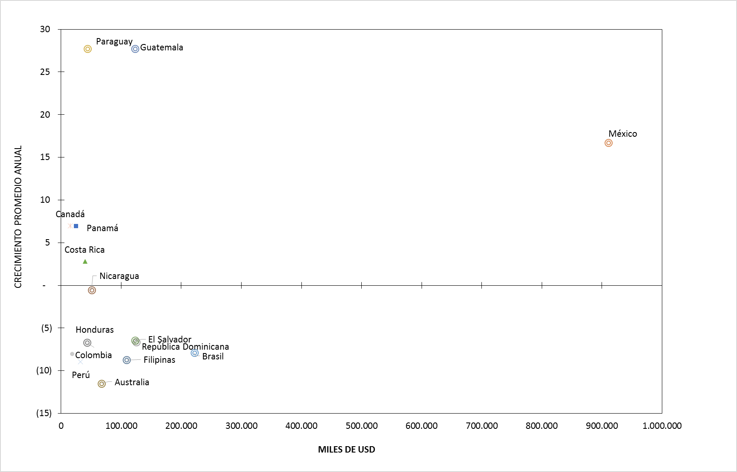
IMPORTACIONES DE AZUCAR DE CAÑA EN BRUTO DE E.E.U.U
Cuadrante IV - Promisorios
Promedio 2009 - 2013
Fuente: Comtrade. Cálculos: Oficina de Asuntos Internacionales
Oficina de Asuntos Internacionales

Slide 57
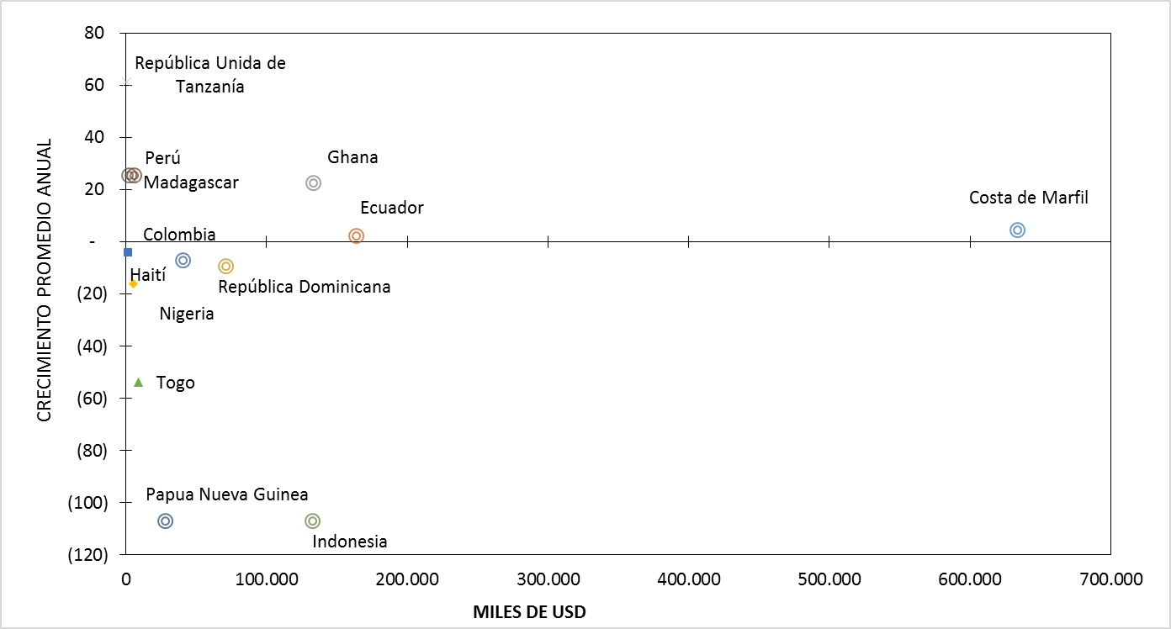
IMPORTACIONES DE CACAO EN GRANO DE E.E.U.U
Cuadrante IV - Promisorios
Promedio 2009 - 2013
Fuente: Comtrade. Cálculos: Oficina de Asuntos Internacionales
Oficina de Asuntos Internacionales

Slide 58
Dinámica de la oferta colombiana frente a la dinámica de la demanda de un mercado específico. “Ejercicio en construcción”
100%
Crecimiento promedio de importaciones
Peces
Ornamentales
Crecimiento promedio anual del valor de las Importaciones
de un país X
Confitería a base de cacao
Azúcar de caña
0
Crisantemos frescos
-100%
-100%
0
Productos que ganan participación
100%
Crecimiento promedio anual del valor de las exportaciones colombianas a un país X
Oficina de Asuntos Internacionales

Slide 59
Acciones a seguir por la Oficina de Asuntos Internacionales
Aplicar esta metodología a los países con los que tenemos acuerdos comerciales vigentes y las principales economías que se prevé van a ser las más importantes en 2050.
Identificar ventajas competitivas del agro colombiano en esos mercados
Actualizar la apuesta exportadora general y proponer una por mercado de interés
Buscar sistematizar esta metodología, con el fin de que se convierta en un instrumento de identificación de oportunidades dinámico y objetivo, de fácil consulta en la web.
1
Oficina de Asuntos Internacionales

Slide 60
Acciones a seguir por la Oficina de Asuntos Internacionales
Trabajar conjuntamente con entidades como PROEXPORT, PTP, MinCIT, ICA, CORPOICA, Secretarías de Agricultura y las dependencias del MADR en el desarrollo de capacidades productivas de una apuesta exportadora sectorial nacional y regional.
Elaboración de planes de negocios por producto.
Identificar productos importados que puedan ser sustituidos por producción local (sustitución de importaciones). Ejemplo: pimienta, ajo, maíz, cebolla, entre otros.
1
Oficina de Asuntos Internacionales

Slide 61
Acciones a seguir por la Oficina de Asuntos Internacionales
Identificar productores, asociaciones y/o empresas exportadoras exitosas, a fin de conocer estas experiencias para llevarlas a otros productores, con el fin de motivar la adopción de una cultura empresarial exportadora.
1
Oficina de Asuntos Internacionales

Slide 62
Ejercicio de Aplicación de la Metodología de Cuadrantes
Instrucciones
Se entrega base de datos de importaciones agropecuarias de Estados Unidos a 6 dígitos para el periodo 2009-2013.
El ejercicio se realizará para Productos Cárnicos (Cap. 2) y Hortalizas (Cap 07).
En la hoja de Excel, calcular el valor y el crecimiento promedio de las importaciones por producto y el promedio de promedios, que constituye el punto de cruce de los cuadrantes.
Para calcular el Crec. Prom. Anual, utilizar la formula de estimación lineal
=ESTIMACION.LINEAL(LN(H8:L8))*100.
Extraer en las pestañas correspondientes los datos para los productos del ejercicio. Extraer las columnas: Código, Descripción, Vr Prom.Anual, Crec. Prom. Anual, Cuadrante.
Graficar los 5 principales productos en los cuadrantes.
Analizar y comentar los resultados
1
Oficina de Asuntos Internacionales

Slide 63
Tips para graficar
Tabla Dinámica organizando los productos por cuadrante
Diagrama de dispersión ((eje X Volumen promedio y Y Crecimiento Promedio
Etiquetar por nombre de la serie
Cuadrante 2, formato al eje, valores en orden inverso eje X
Cuadrante 3, formato al eje, valores en orden inverso ambos
Cuadrante 4, formato al eje, valores en orden inverso eje Y
1
Oficina de Asuntos Internacionales

Slide 64
Resultados del Ejercicio de Cuadrantes
Hortalizas
1
Oficina de Asuntos Internacionales

Slide 65
Resultados del Ejercicio de Cuadrantes
Hortalizas
1
Oficina de Asuntos Internacionales

Slide 66
Resultados del Ejercicio de Cuadrantes
Hortalizas
1
Oficina de Asuntos Internacionales

Slide 67
Resultados del Ejercicio de Cuadrantes
Hortalizas
1
Oficina de Asuntos Internacionales

Slide 68
Resultados del Ejercicio de Cuadrantes
Carne y productos cárnicos (todas las especies)
1
Oficina de Asuntos Internacionales

Slide 69
Resultados del Ejercicio de Cuadrantes
Carne y productos cárnicos (todas las especies)
1
Oficina de Asuntos Internacionales

Slide 70
Resultados del Ejercicio de Cuadrantes
Carne y productos cárnicos (todas las especies)
1
Oficina de Asuntos Internacionales

Slide 71
Resultados del Ejercicio de Cuadrantes
Carne y productos cárnicos (todas las especies)
1
Oficina de Asuntos Internacionales

